Slide 1
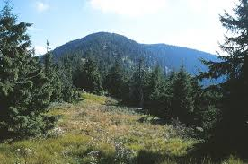
Mírný podnebný pás

Slide 2
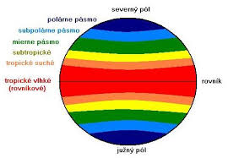
Nachází se:

Slide 3
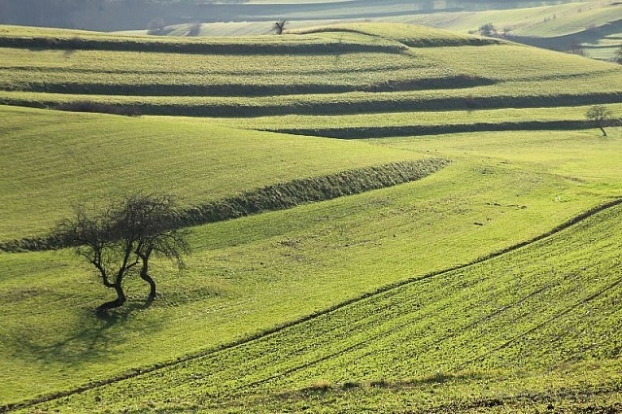
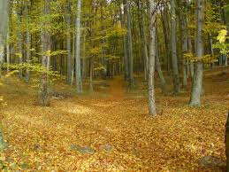
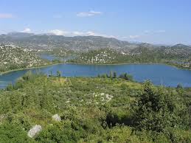
3 typy krajiny
stepi
listnaté a smíšené lesy
jehličnaté lesy (tajgy)

Slide 4
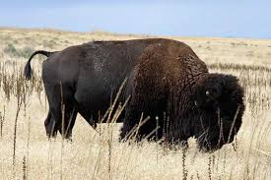
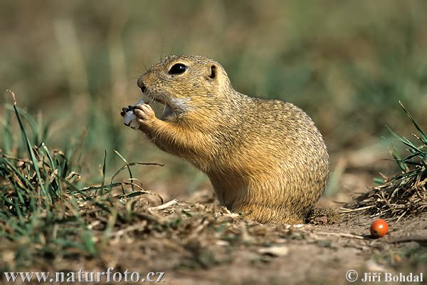
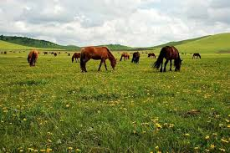
stepi
rozlehlé travnaté oblasti
celková rozloze přes 9 mil km².
horká léta a chladné zimy
nedostatek srážek pro růst dřevin.
velmi úrodné půdy pro pěstování obilí
střední Asie – celiny, severní Amerika – prérie, jižní Amerika – pampy
živočichové: bizon, divoký kůň, osel, ovce, sysel, křeček, stepní kočka, vlk, krtek

Slide 5
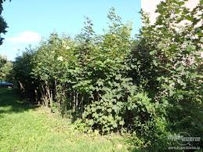
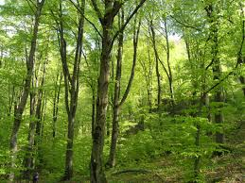
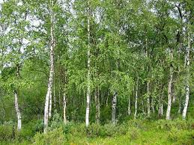
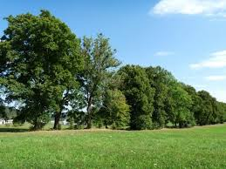
Listnaté a smíšené lesy
je lesní porost se zastoupením mnoha druhů dřevin, zejména stromů
Smíšené lesy tvoří více něž 80 % celkové plochy našich lesů
Mírné vlhké podnebí
Rostliny:opadavé stromy: duby, buky, lípy, břízy, vrby
Živočichové: jeleni, srny, liška, strakapoud, vrány

Slide 6
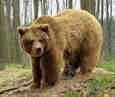
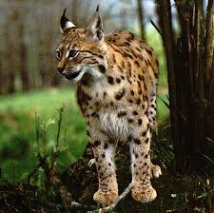
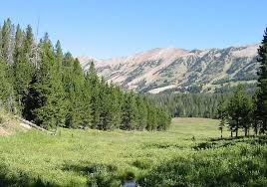
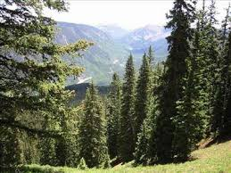
Jehličnaté lesy(tajgy)
nejvíce jehličnatých lesů je v Kanadě na Sibiři
rostou ve vysokých nadmořských výškách
většina jehličnatých lesů je nyní v Evropě uměle pěstována
v Evropě: smrky, skotské borovice
v Asii: cedry, modříny
v severní Americe: jedle
živočichové: medvěd hnědý, los, rys, vlk, bobr, arktický zajíc

Slide 7
zajímavosti
Nachází se na severní polokouli
Ze severu přechází v polární pás a na jihu v subtropický pás
Pouze v oblasti mírného pásu se střídají 4 roční období
Teplota zde celoročně není ani příliš nízká ani o příliš vysoká

Slide 8
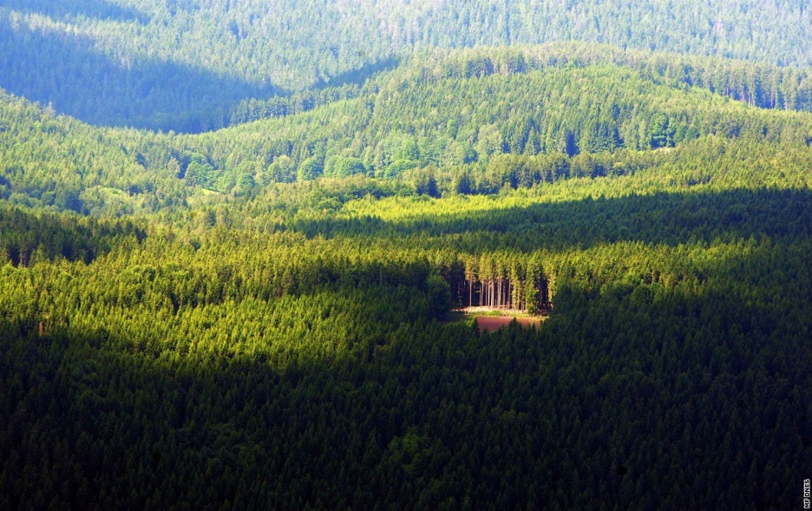
Děkuji pozornost :D
Vytvořila: Monika Pechanová
Zdroje: sešit PŘ pro 5 ročník, Wikipedia, google obrázky

